Slide 1
Tema 5. Models continus

Slide 2
Classificació de les variables aleatòries
Variable aleatòria discreta: recorregut finit o numerable.
Variable aleatòria continua: qualsevol valor dintre d’un interval.

Slide 3
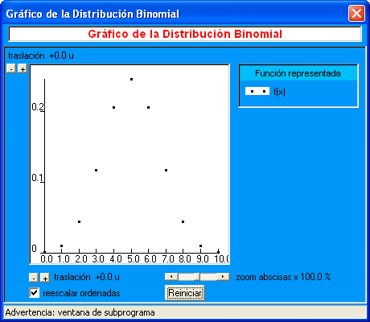
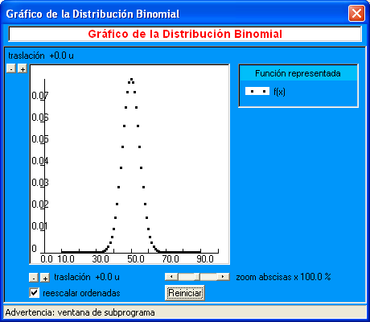
Representació del model probabilístic d’una variable aleatòria continua (1)
Discreta amb recorregut 11 valors
Discreta amb recorregut 100 valors
En el límit (variable continua) tenim una funció matemàtica continua Funció de densitat continua

Slide 4


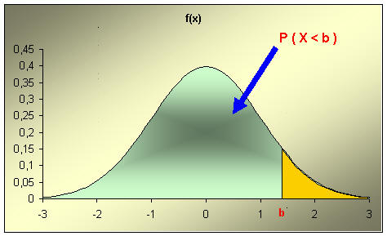
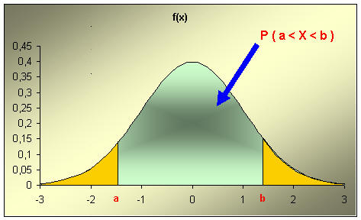
Funció de densitat continua
Funció de densitat continua: funció continua que representa el model probabilístic d’una v.a. continua
L'àrea sota la funció de densitat entre dos punts a i b s'interpreta com la probabilitat que la variable aleatòria prengui valors compresos entre a i b.

Slide 5

Propietats de la funció de densitat continua
f (x) ≠ P(X=x) = 0
f(x) ≥ 0 per tot x

Slide 6


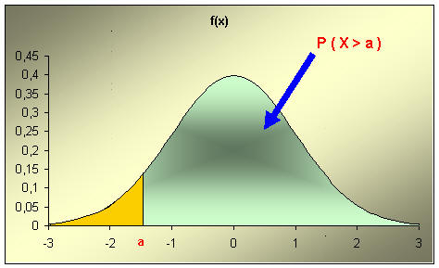

Funció de distribució i càlcul de probabilitats
Funció de distribució

Slide 7

Funció de distribució i càlcul de probabilitats (2)

Slide 8
Exemple
El temps que dura la rialla d’un nadó és una variable aleatòria continua on es considera que qualsevol valor entre 0 i 23 segons té la mateixa probabilitat.
Quina és la probabilitat que un nadó seleccionat a l’atzar rigui entre 2 i 18 segons?

Slide 9
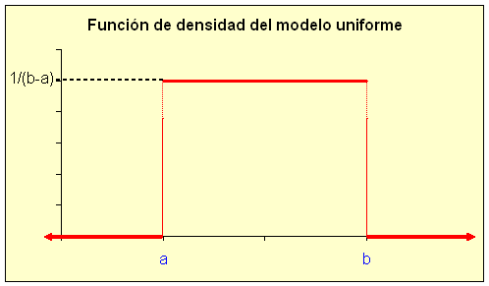
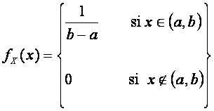
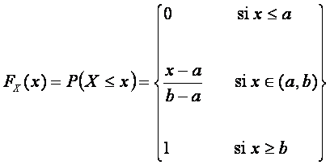
Distribució Uniforme

Slide 10
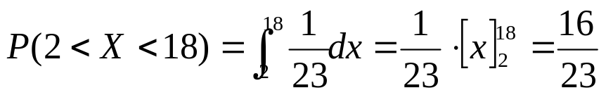
Exemple (2)
El temps que dura la rialla d’un nadó és una variable aleatòria continua on es considera que qualsevol valor entre 0 i 23 segons té la mateixa probabilitat.
Quina és la probabilitat que un nadó seleccionat a l’atzar rigui entre 2 i 18 segons?
f(x)=1/23
0
2
18
23

Slide 11
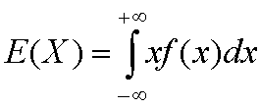
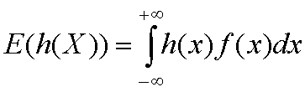

Esperança i Variància d’una v.a. continua

Slide 12
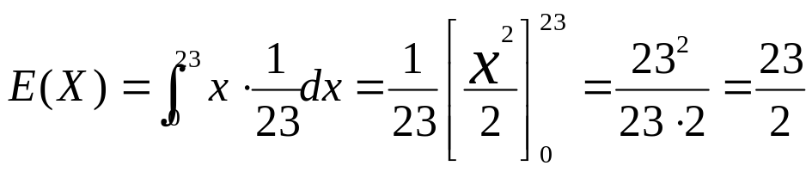
Exemple (2)
El temps que dura la rialla d’un nadó és una variable aleatòria continua on es considera que qualsevol valor entre 0 i 23 segons té la mateixa probabilitat.
Quina és el valor mig de la rialla d’un nen?
f(x)=1/23
0
E(X)=23/2
23

Slide 13
Distribució Uniforme
Esperança: (b+a)/2
Variància: (b-a)²/12

Slide 14
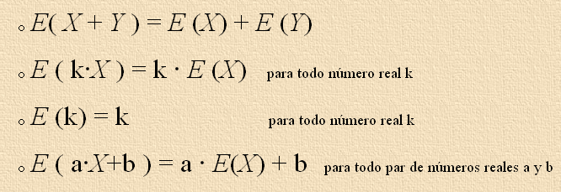

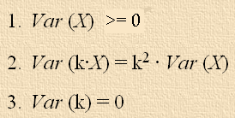


Propietats de l’esperança i la variància (repàs)
Només si X i Y són independents

Slide 15
Models probabilístics continus més importants
Uniforme
Exponencial
Normal

Slide 16
Distribució Uniforme
Esperança: (b+a)/2
Variància: (b-a)²/12

Slide 17
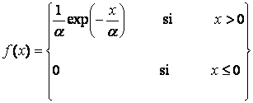
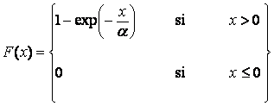
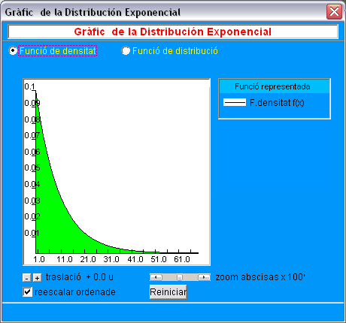
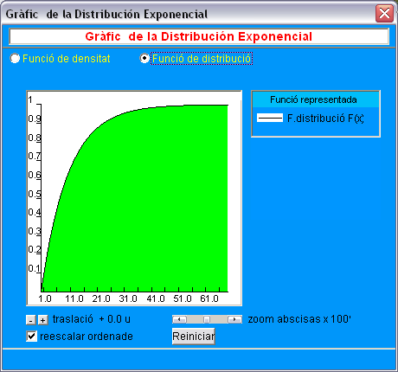
Distribució exponencial
S’acostuma a utilitzar per variables que descriuen el temps fins que es dóna un esdeveniment A.

Slide 18
Propietats del model exponencial
Esperança: α
Variància: α²
Quan el nombre d'esdeveniments per unitat de temps segueix una distribució de Poisson de paràmetre λ (procés de Poisson), el temps entre dos esdeveniments consecutius segueix una distribució Exponencial de paràmetre α = 1/λ
Una propietat important és la denominada carència de memòria, que podem definir així: si la variable X mesura el temps de vida i segueix una distribució Exponencial, voldrà dir que la probabilitat que segueixi amb vida després de 20 anys és la mateixa per a un individu que avui tingui 25 anys que per a un altre que en tingui 60.

Slide 19
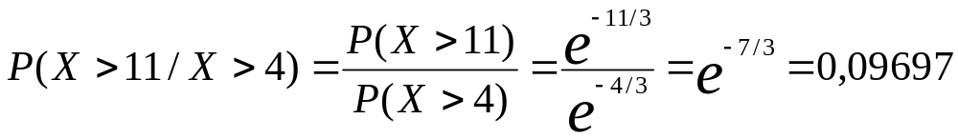
Exemple
La durada de la vida de determinats organismes es distribueix segons una exponencial de valor mig 3 dies. Quina és la probabilitat que la vida d’un organisme sigui superior a 7 dies?
X~Exp(3)
P(X>7) = 1 - P(X≤7) = 1 - F(7) = 1 - (1-exp(-7/3)) = 0,09697
Quina és la probabilitat que un organisme que ha viscut 4 dies visqui 7 dies més?

Slide 20
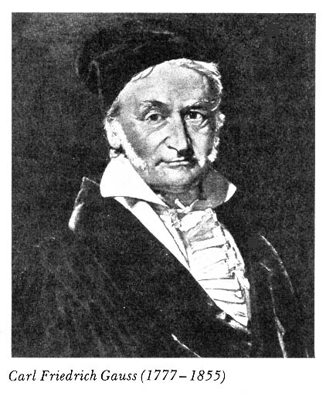
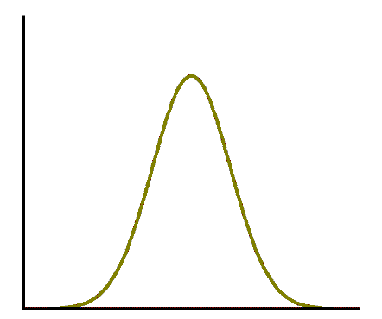

Distribució Normal o de Gauss (1)
μ
Funció de densitat

Slide 21

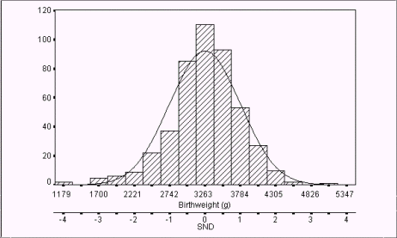
Distribució Normal o de Gauss (2)
Significació biològica
Funció de densitat
Generació d'una Normal (Applet)

Slide 22
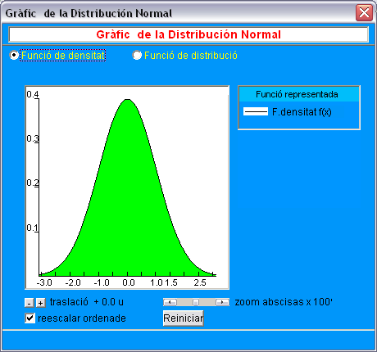
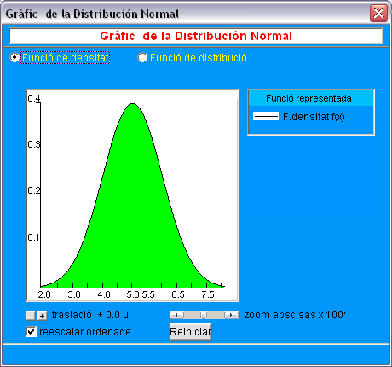
Distribució Normal o de Gauss (3)
Notació: X ~ N(μ,σ)
Paràmetres: μ valor mig, σ mesura de dispersió
N(0,1)
N(5,1)

Slide 23
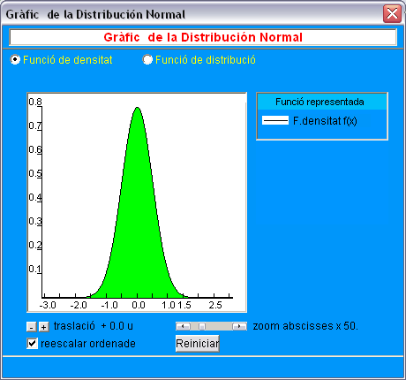
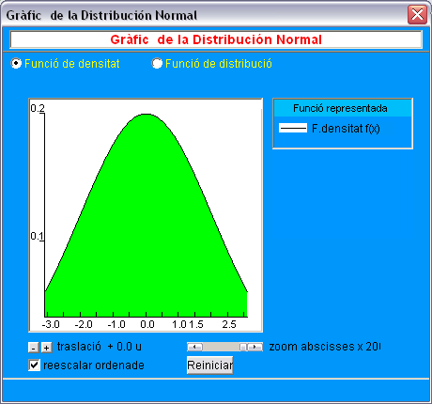
Efecte dels paràmetres
N(0,1)
N(0,0.5)
N(0,2)

Slide 24
Propietats de la distribució Normal
E(X) = μ
Var(X) = σ²
Simètrica respecte μ
Transformacions lineals d’una v.a. Normal segueixen també una Normal
X ~N(μ,σ) ➔ Y = a X + b ~ N(aμ+b , |a|σ)
Qualsevol combinació lineal de v.a. Normals independents segueix també una distribució Normal
X₁~N(μ₁,σ₁) , X₂~N(μ₂,σ₂) ➔ Y=X₁+X₂ ~N(μ₁+μ₂,√(σ₁²+σ₂²))
X₁~N(μ₁,σ₁) , X₂~N(μ₂,σ₂) ➔ Y=c+a₁·X₁+a₂·X₂ ~N(c+μ₁+μ₂,√(a₁²·σ₁²+a₂²σ₂²))

Slide 25
Representació del model probabilístic d’una variable aleatòria continua (2)
f (x) ≠ P(X=x) = 0
f(x) ≥ 0 per tot x

Slide 26
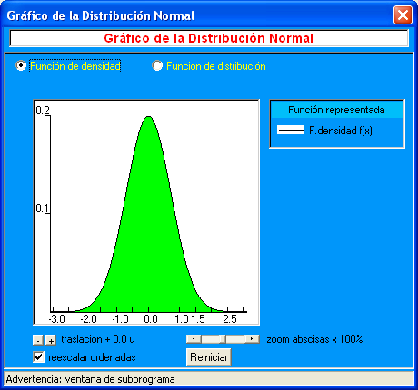
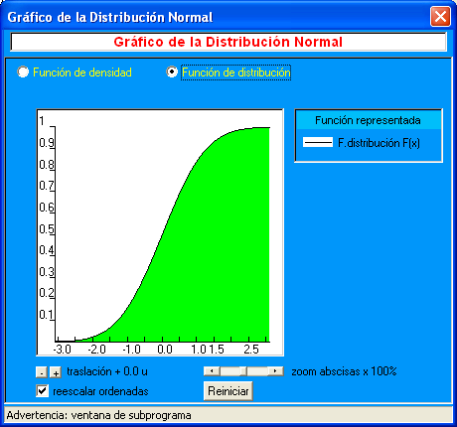

Càlcul de probabilitats en el model Normal
Funció de distribució
Malauradament no existeix primitiva !

Slide 27
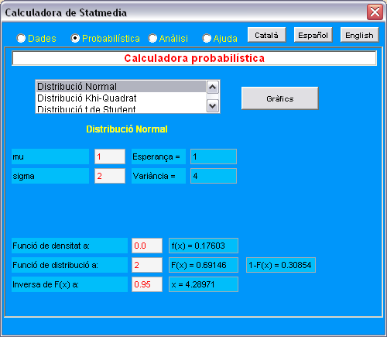
Per calcular probabilitats tenim dues possibilitats
Primera:. Fer servir un software estadístic adient (Ex. Calculadora Statmedia)
X~N(1,2)
Generalment no té massa interès pràctic
P(X<2) o P(X≤2)
P(X>2) o P(X≥2)
x tal que P(X≤x)=0.95

Slide 28
Segona possibilitat:Tipificació de la distribució Normal
Sigui X ~ N(μ,σ) llavors definim una nova variable Z = (X-μ)/σ, per les propietats de la distribució Normal Z~N(0,1) (Normal reduïda, tipificada o standard)

Slide 29
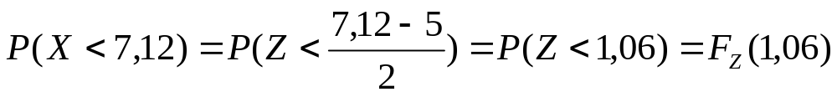
Exemple
Tenim una v.a. amb distribució X~N(5,2), quina és la probabilitat que X < 7,12 ?
Quina és la probabilitat que la variable prengui valors entre 5,3 i 7,12 ?

Slide 30
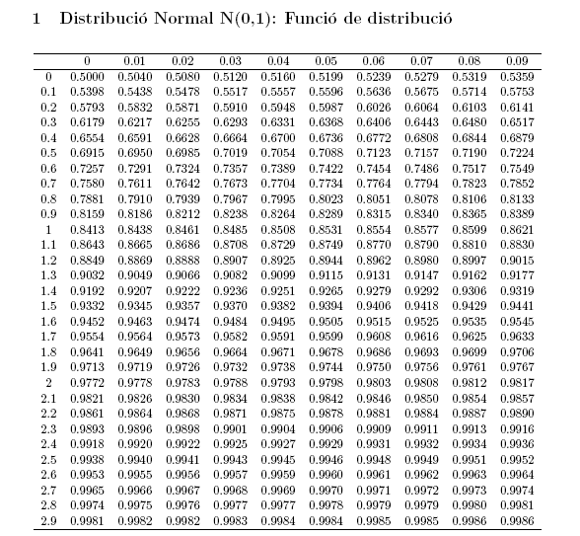

Taules

Slide 31
Taules
P(X≤0,15)=F(0,15)=0,5596
P(X≤1,06)=F(1,06)=0,8554
P(X≤2,53)=F(2,53)=0,9943
P(X≤1,645)=F(1,645)=0,95

Slide 32
Exemple
Tenim una v.a. amb distribució X~N(5,2), quina és la probabilitat que X < 7,12 ?
Quina és la probabilitat que la variable prengui valors entre 5,3 i 7,12 ?

Slide 33
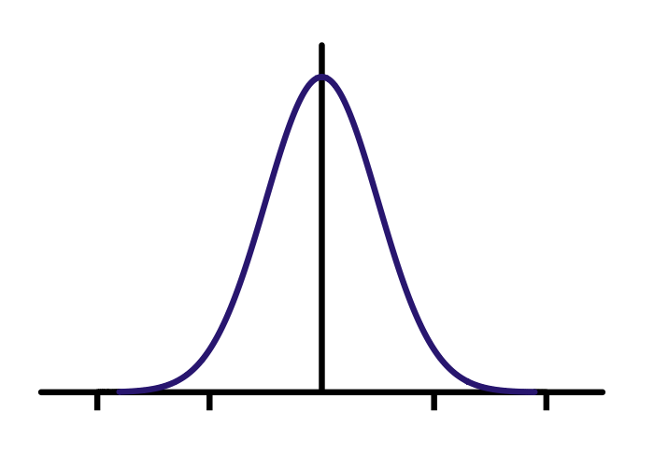
Càlcul de la funció de distribució per valors negatius
0
-a
a
F(-a)=1-F(a)

Slide 34
El Teorema Central del Límit

Slide 35

Sumes de variables aleatòries
Es freqüent la aparició de sumes de variables aleatòries
Ex:
La suma de v.a. amb distribució coneguda és una nova v.a. amb una nova distribució que en alguns casos podem determinar de forma exacta a través de les propietats de les distribucions

Slide 36
Sumes de variables aleatòries (2)
Distribucions exactes de les sumes d’algunes v.a. independents
 | X_{i} ~ P(λ) | X_{i}~B(n_{i},p)
S₁=X₁ | P(λ) | B(n₁,p)
S₂=X₁+X₂ | P(2λ) | B(n₁+n₂,p)
S₃=X₁+X₂+X₃ | P(3λ) | B(n₁+n₂+n₃,p)
S_{k}=X₁+...+X_{k} | P(kλ) | B(n₁+...+n_{k},p)

Slide 37
Teorema Central del Límit
Siguin X₁,...,X_{n} n v.a. i.i.d. E(X_{i})=μ, Var(X_{i})=σ²
S_{n}=X₁+…+X_{n} N(nμ,√n σ) (Distribució asimptòticament Normal)
Corol·lari
L
L
N(μ,σ/√n)

Slide 38


Casos particulars del T.C.L.

Slide 39

Aproximació de la binomial
n ≥ 30 | 0.1 ≤ p ≤ 0.9 | aproximar a la normal de mitjana np, variància np(1 - p)
n ≥ 30 | 0 < p < 0.1 | aproximar a la Poisson amb λ = np
n ≥ 30 | 0.9 < p < 1 | aproximar la variable recíproca⁽*⁾ a la Poisson amb λ = n(1 - p)
n < 30 | qualsevol p | no aproximar, calcular amb la variable original

Slide 40

Aproximació de la Poisson
λ ≥ 10 | aproximar a la normal de mitjana λ, variància λ
λ < 10 | no aproximar, calcular amb la variable original

Slide 41
Aproximacions entre distribucions
n>30 , 0,1 < p < 0,9
B(n,p)
N(μ,σ)
μ=np , σ²=np(1-p)
n > 30
p < 0,1
p > 0,9
λ >10
λ = np
o
λ = n(1-p)
μ=λ
σ²=λ
P(λ)

Slide 42

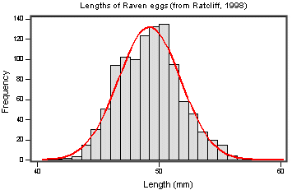
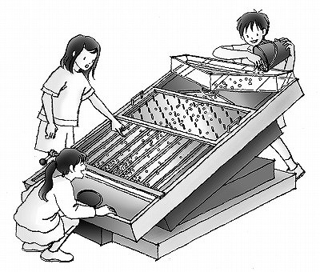
Interpretació biològica del TCL
Generació d'una Normal (Applet)

